Slide 1
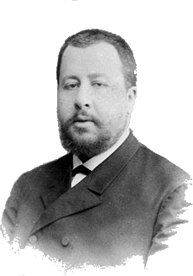
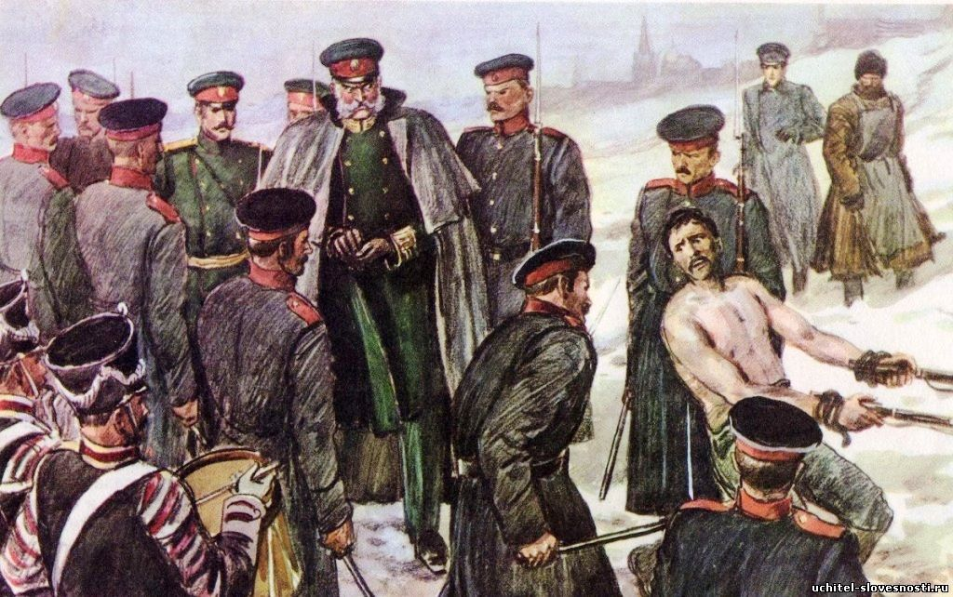
МИНОБРНАУКИ РОССИИ
Федеральное государственное бюджетное образовательное учреждение
высшего образования
«САРАТОВСКИЙ НАЦИОНАЛЬНЫЙ ИССЛЕДОВАТЕЛЬСКИЙ
ГОСУДАРСТВЕННЫЙ УНИВЕРСИТЕТ ИМЕНИ
Н.Г. ЧЕРНЫШЕВСКОГО»
Колледж радиоэлектроники имени П.Н. Яблочкова
Николай Александрович Алексеев
Выполнил :
Санин В. В.
Проверила:
Борзова И. Г.
Саратов 2024

Slide 2
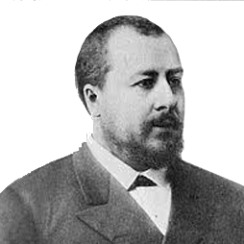
Кто такой Николай Александрович Алексеев?
Николай Александрович Алексеев (1875-1922) - один из самых известных партизанских командиров в истории Приморья. Он родился в 1875 году в селе Козьмодемьянское Енисейской губернии. В 1894 году был призван в армию, служил в артиллерии. В 1905 году участвовал в Русско-японской войне.

Slide 3
После революции 1917 года Алексеев примкнул к партии эсеров. В 1918 году он был избран председателем Совета рабочих, солдатских и крестьянских депутатов Владивостока. Однако вскоре он был арестован большевиками и заключён в тюрьму.

Slide 4
В январе 1919 года Алексееву удалось бежать из тюрьмы. Он присоединился к партизанскому отряду, который действовал в Уссурийской тайге. Отряд быстро вырос в крупную партизанскую армию, насчитывавшую несколько тысяч человек.

Slide 5
Алексеев был талантливым полководцем и организатором. Он умел вести партизанскую войну, используя преимущества пересечённой местности и знание тайги. Под его командованием партизанская армия Алексеева успешно громила белогвардейские и японские войска.

Slide 6
В 1920 году Алексеев был избран председателем Приморского краевого комитета эсеров. Он выступал за создание независимой Дальневосточной республики. Однако в 1922 году большевики захватили власть в Приморье. Алексеев был арестован и расстрелян.

Slide 7
Партизанская армия Алексеева оказала значительное влияние на ход Гражданской войны в Приморье. Она препятствовала установлению советской власти в регионе и способствовала созданию независимой Дальневосточной республики.

Slide 8
Деятельность Алексеева как командира зелёных войск

Slide 9
Алексеев был сторонником тактики партизанской войны. Он считал, что партизанские отряды должны действовать небольшими группами, используя преимущества пересечённой местности и знание тайги.

Slide 10
Алексеев уделял большое внимание организации партизанских отрядов. Он создавал в них дисциплину и порядок, обеспечивал их вооружением и боеприпасами.

Slide 11
Алексеев был талантливым полководцем. Он умел вести партизанскую войну, используя преимущества местности и знание тайги.

Slide 12
Успехи и неудачи Алексеева

Slide 13
Под командованием Алексеева партизанская армия успешно громила белогвардейские и японские войска. Она препятствовала установлению советской власти в Приморье и способствовала созданию независимой Дальневосточной республики.

Slide 14
Однако Алексеев не смог добиться полной победы. В 1922 году большевики захватили власть в Приморье, и Алексеев был расстрелян.

Slide 15
Значение деятельности Алексеева

Slide 16
Деятельность Алексеева как командира зелёных войск оказала значительное влияние на ход Гражданской войны в Приморье. Она препятствовала установлению советской власти в регионе и способствовала созданию независимой Дальневосточной республики.

